Slide 1
Chào mừng quý thầy cô đến dự giờ
TOÁN 4
Ứng dụng của tỉ lệ bản đồ ( tiếp theo)
Giáo viên:Phạm Hoàng Nam

Slide 2
Bài toán:
Trên bản đồ tỉ lệ 1:500, khoảng cách giữa hai điểm A và B đo được là 4 cm. Hỏi khoảng cách thực tế giữa hai điểm A và B trên sân trường là bao nhiêu mét?

Slide 3
* Bài toán 1: Khoảng cách giữa hai điểm A và B trên sân trường là 20m. Trên bản đồ tỉ lệ 1 : 500, khoảng cách giữa hai điểm đó là mấy xăng- ti - mét ?
B
4 cm
? cm
4cm
A
Tỉ lệ 1 : 500

Slide 4
* Bài toán 2: Quãng đường từ trung tâm Hà Nội đến Sơn Tây là 41km. Trên bản đồ tỉ lệ 1 : 1 000 000, quãng đường đó dài bao nhiêu mi - li - mét ?

Slide 5
Luyện tập

Slide 6
Bài 1:Viết số thích hợp vào chỗ chấm:
Độ dài trên bản đồ
Tỉ lệ bản đồ
1 : 10 000
1 : 5 000
1 : 20 000
Độ dài thật
5 km
25 m
2 km
5 km = 500 000 cm
2 km = 20 000 dm
. . . cm
5 mm
50 cm
. . . mm
1dm
. . . dm

Slide 7
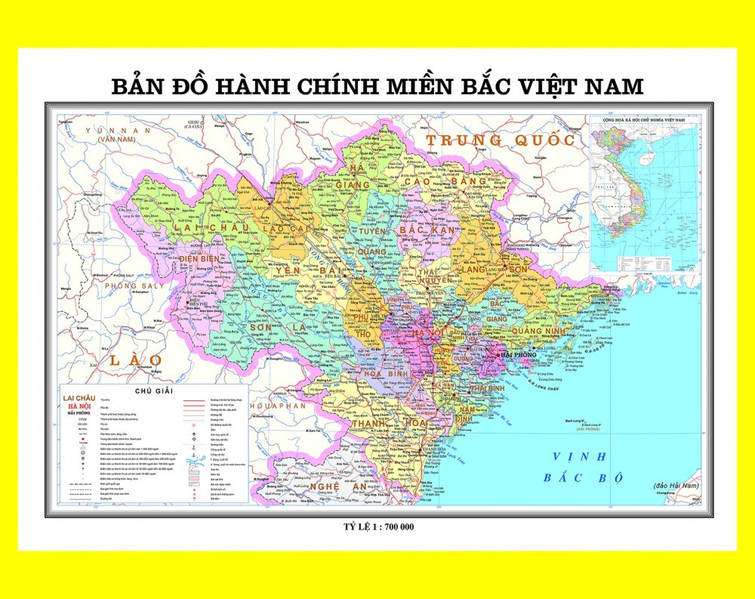

Slide 8
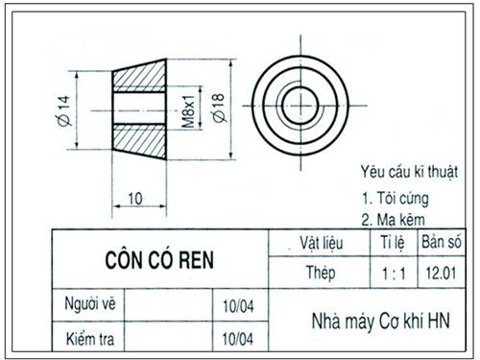
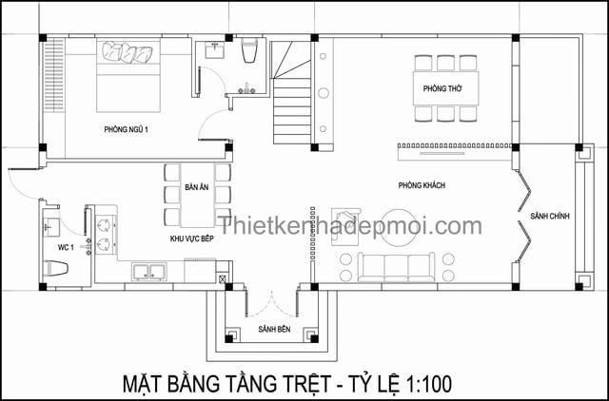
BẢN VẼ KIẾN TRÚC
BẢN VẼ KĨ THUẬT

Slide 9
GIÁO VIÊN XIN CHÂN THÀNH CẢM ƠN CÁC THẦY CÔ GIÁO VÀ CÁC EM HỌC SINH!

